Slide 1
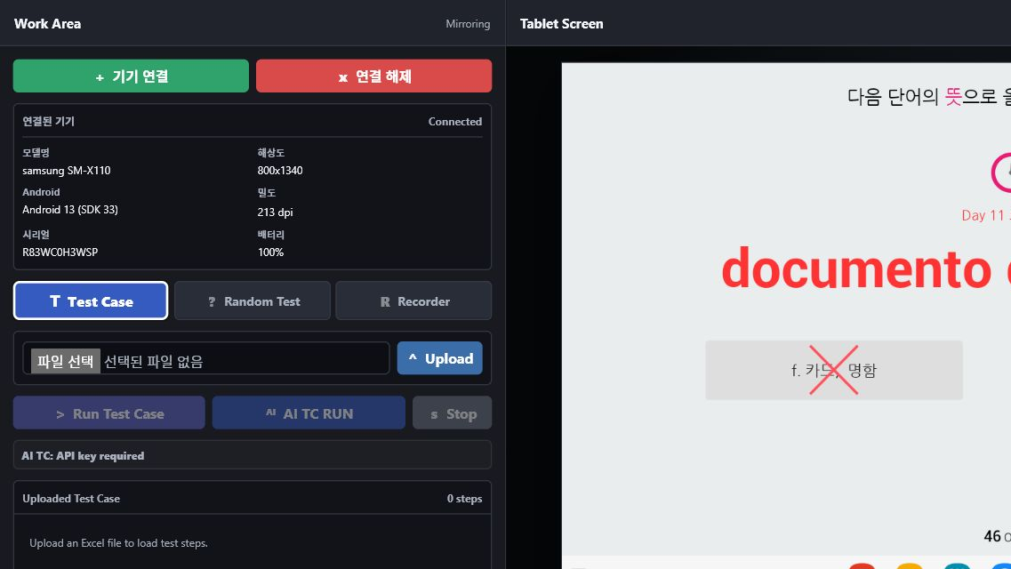
TEAM BRIEFING
바이브 코딩으로 만든
태블릿 자동 QA 솔루션
실제 기기를 보며 반복 테스트하고,
AI를 필요한 지점에만 단계적으로 더하는 QA 프로토타입
실기기
반복
확장
ADB 연결
Recorder / Random
AI 선택 적용
2026.07 | Internal Prototype
Tablet QA Automation | Team Briefing
01

Slide 2
WHY NOW
수동 QA의 반복 부담에서 출발했습니다
목표는 완성형 테스트 플랫폼이 아니라, 실제 기기를 대상으로 빠르게 검증 가능한 초기 모델을 만드는 것이었습니다.
반복 테스트의 피로
관찰과 기록의 분리
재현성의 한계
같은 화면 전환과 버튼 동작을
여러 번 수동으로 확인해야 합니다.
기기 화면을 보면서
테스트 결과를 별도로 정리해야 합니다.
어떤 순서와 좌표로
문제가 발생했는지 다시 찾기 어렵습니다.
V
바이브 코딩 접근: 사용 흐름을 빠르게 구현하고, 실제 태블릿에서 보며 기능과 UX를 반복 검증
Tablet QA Automation | Team Briefing
02

Slide 3
ARCHITECTURE
현재 솔루션은 “기기 관찰 + 입력 + 검증”을 한 화면에 모읍니다
1
2
3
4
태블릿
ADB
Flask / Socket.IO
PC 브라우저
→
→
→
실제 앱 화면
캡처 · 입력
미러링 · 실행
관찰 · 제어
보조 인식·실행 레이어
UIAutomator XML
EasyOCR
Excel / Recorder
AI Planner
텍스트 · bounds · 클릭 후보
이미지·캔버스 텍스트 보조 인식
시나리오 입력과 반복 재생
필요한 단계의 후보 선택 보조
Tablet QA Automation | Team Briefing
03

Slide 4
CURRENT PRODUCT
Work Area에서 실행·관찰·결과 확인을 분리했습니다
실시간 미러링
태블릿 화면을 PC 브라우저에서 관찰하고 마우스 입력을 전달
Excel Test Case
업로드한 시나리오를 순서대로 실행하고 Pass / Fail / Block(N/A)로 분류
AI TC RUN
기존 XML·OCR 실행을 우선하고, 모호한 항목만 AI가 후보 기반으로 보조
진행 가시화
하단 Test Progress에서 실행 과정과 결과를 상태별로 확인
실제 로컬 솔루션 화면
Tablet QA Automation | Team Briefing
04

Slide 5
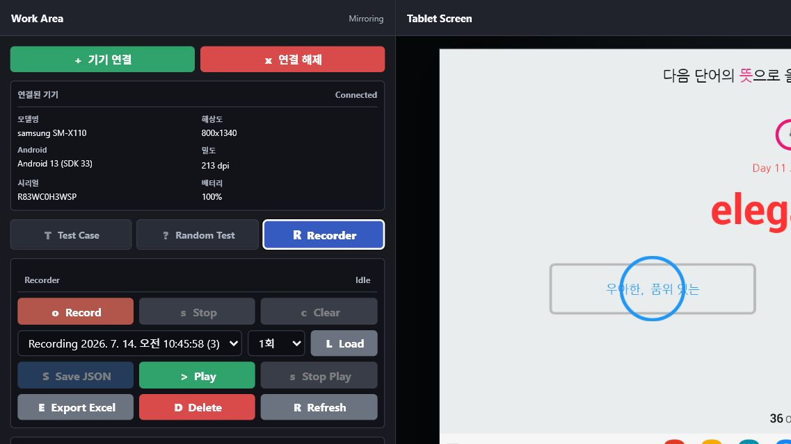
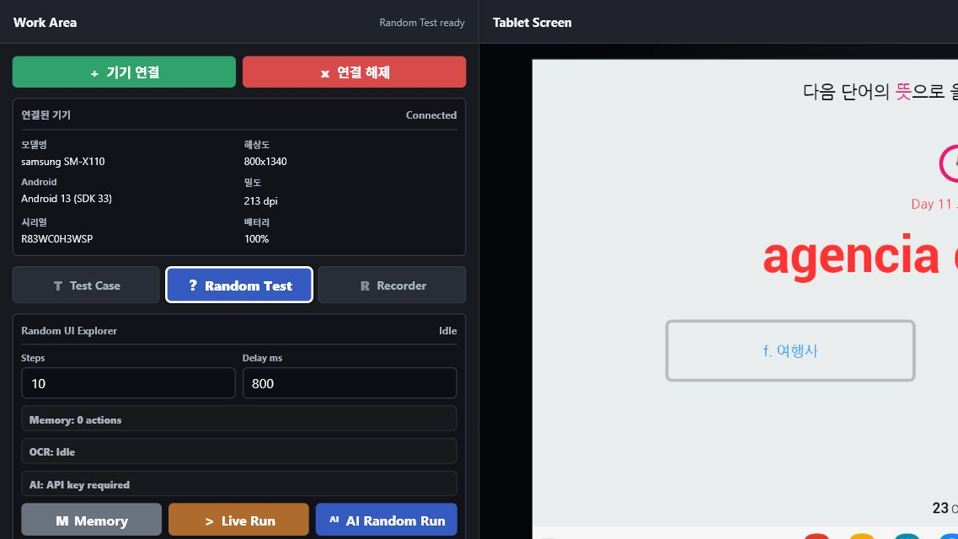
REPEATABLE QA
초기 모델의 핵심은 “같은 테스트를 다시 돌릴 수 있는가”입니다
Record
→
Save
→
Play 1~10회
Memory
→
UI 분석
→
Live Run
Recorder는 정해진 회귀 동작을, Random Test는 탐색형 동작을 반복 가능하게 만듭니다.
Tablet QA Automation | Team Briefing
05

Slide 6
AI AUGMENTATION
AI는 막히는 지점의 보조 장치입니다
1
2
3
4
기존 엔진 우선
AI 보조 분석
후보 기반 실행
결과 누적
UIAutomator XML과 OCR로
텍스트·좌표 후보를 먼저 찾습니다.
→
모호하거나 실패한 항목만
현재 화면과 후보 목록을 분석합니다.
→
AI는 새 좌표를 만들지 않고
현재 후보 중 하나만 선택합니다.
→
ai-assisted 결과와 이전 이력을
다음 실행의 참고 정보로 남깁니다.
AI의 장점: 화면 변화·텍스트·이전 실패 맥락을 함께 보고, 사람이 작성하기 어려운 탐색 우선순위를 제안할 수 있습니다.
Tablet QA Automation | Team Briefing
06

Slide 7
OPERATING MODEL
권장은 “기본 자동화는 고정, AI는 선택 적용”입니다
기본 반복 테스트
AI 선택 적용
비용 없이 자주 수행
API 비용이 발생하는 확장 영역
Recorder: 핵심 회귀 동작 반복
AI Random Run: 탐색 순서 보조
Excel: 정의된 Test Case 순차 실행
AI TC RUN: 모호한 Test Case 복구
Live Run: UI 후보 기반 탐색
AI 예산 상한: 실행별 사용량 관리
결제 · 구매 · 탈퇴 · 삭제 · 초기화 · 시스템 설정 변경은 추후 업데이트
Tablet QA Automation | Team Briefing
07

Slide 8
RECOMMENDATION
다음 단계는 “더 많이 자동화”보다 “더 신뢰성 있게 자동화”입니다
1
2
3
4
지금
다음
확장
권장
실제 기기 미러링과
반복 QA가 가능한 프로토타입
AI 예산 관리 · 재계획 ·
결과 리포트 고도화
Appium 기반 구조화 자동화와
핵심 시나리오 회귀 체계화
핵심은 고정 테스트,
탐색과 예외는 AI에 위임
권장 결론 | 반복 검증은 Recorder · Excel로 표준화하고, 탐색 · 화면 인식 · 예외 판단에 AI를 선택적으로 사용합니다.
Tablet QA Automation | Team Briefing
08

